Slide 1
textGrain 水印更难检测
论文报告
求和检验还能做到最优吗？
Swapnaneel Bhattacharyya · Soham Bonnerjee
University of Pennsylvania · arXiv 2610.17655
报告人：[姓名]
Notes:
大家好，我报告的论文是宾夕法尼亚大学 Bhattacharyya 和 Bonnerjee 于 2026 年 10 月发布的工作，研究上一位同学介绍的 textGrain 水印在人工修改之后的最优检测问题。

Slide 2
文本水印：技术与法规两条线
背景
技术
法规
2022.11
Gumbel-max Aaronson 博客首次公开；无偏
2023.01
红绿水印 Kirchenbauer 等提出；有偏
2024.08
欧盟 AI 法生效 8 月 1 日；第 50 条给两年过渡期
2024.10
SynthID-Text Google，Nature 发表并开源
2026.06
透明度守则定稿 6 月 10 日，落实第 50 条
2026.08
Claude 水印 Anthropic，基于 SynthID-Text
第 50 条开始适用 8 月 2 日起，生成内容须可识别
2026.10
textGrain OpenAI 自研，10 月 5 日推出
2026.10.13 本文：人工修改后，textGrain 的求和检验是否仍然最优？
Notes:
技术线：2022 年 11 月，Aaronson 在博客里首次公开了 Gumbel-max 水印的思路（本文引用的是他 2023 年 8 月在 Simons 研究所的讲座），它是无偏的；2023 年 1 月，Kirchenbauer 等人提出红绿水印，简单但有偏。2024 年 10 月，Google 的 SynthID-Text 发表在 Nature 上并开源，此前已在 Gemini 中大规模使用。法规线：欧盟《人工智能法》2024 年 8 月 1 日生效，其中第 50 条要求生成内容可被机器识别，给了两年过渡期；2026 年 6 月 10 日，欧盟委员会发布透明度行为守则定稿，具体落实第 50 条；8 月 2 日第 50 条正式适用。同月 Anthropic 宣布 Claude 采用基于 SynthID-Text 的水印；10 月 5 日 OpenAI 推出自研的 textGrain，面向欧盟用户上线。10 月 13 日，本文发布。来源：各公司官方公告、Nature 论文与欧盟法规原文。

Slide 3
人工修改显著削弱水印检测
背景
OpenAI 公布的检测率（400 词元文本，同义词替换）
92%
66%
17%
未修改
替换 10% 的词
替换 25% 的词
本文研究：人工修改下，textGrain 检测的理论极限与最优检验
Notes:
OpenAI 公布：在 400 个词元的文本上，用同义词替换 10% 的词，检测率从约 92% 降至 66%；替换 25%，降至 17%。人工修改会显著削弱水印信号。本文研究的正是人工修改下 textGrain 检测的理论极限，以及原报告的检验是否达到这一极限。

Slide 4
三种水印方法
方法
Notes:
先简要回顾红绿水印，再分别过一遍 Gumbel-max 与 textGrain 的生成和检测流程，后面的分析都会用到这些公式。

Slide 5
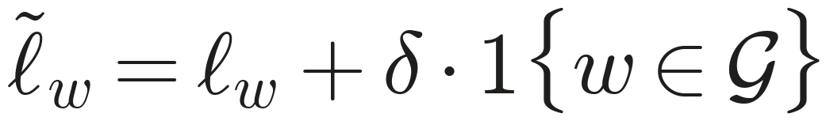
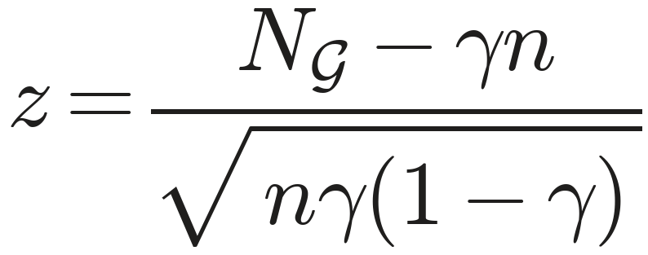
红绿水印（Kirchenbauer et al., 2023）
三种水印方法
生成
检测
由前一个词与密钥把词表分为绿表（比例 γ）与红表
绿表中词的 logit 加上 δ，再正常采样
统计文本中绿表词的个数
做单侧 z 检验
优点
缺点
改进
简单、稳健，检测只需密钥
改变下一词分布（有偏），影响文本质量
最大耦合去偏版本（Xie et al., 2025）
Notes:
红绿水印由 Kirchenbauer 等人在 2023 年提出：用前一个词和密钥把词表随机分成绿表和红表，给绿表中词的 logit 加上一个常数 δ，使模型更倾向于选绿词。检测时统计绿词个数，做单侧 z 检验。优点是简单、稳健；缺点是改变了下一词分布，属于有偏水印，会影响文本质量。Xie 等人在 2025 年用最大耦合给出了去偏版本。

Slide 6
Gumbel-max 水印：生成流程（Aaronson, 2023）
三种水印方法
1
密钥与前 m 个词生成 V 个均匀随机数
2
读取模型原有的下一词分布 P
词表大小为 V
3
选取对数概率加 Gumbel 噪声最大的词
4
等价于选使 r 的 1/P 次方最大的词
Gumbel-max 技巧保证选词服从 P
无偏：平均意义下不改变下一词分布
缺点：给定密钥，输出完全确定
Notes:
Gumbel-max 水印由 Aaronson 在 OpenAI 提出。生成第 t 个词时，用密钥和前 m 个词经哈希生成 V 个均匀随机数；对每个词计算对数概率加上 Gumbel 噪声，取最大者。由 Gumbel-max 技巧，选出的词恰好服从原分布 P，所以水印是无偏的；等价地，它选使 r 的 1/P 次方最大的词。缺点是密钥给定后输出完全确定，同一提示会得到相同回答。

Slide 7
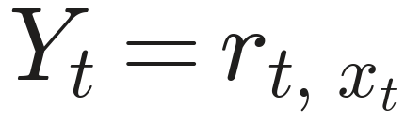
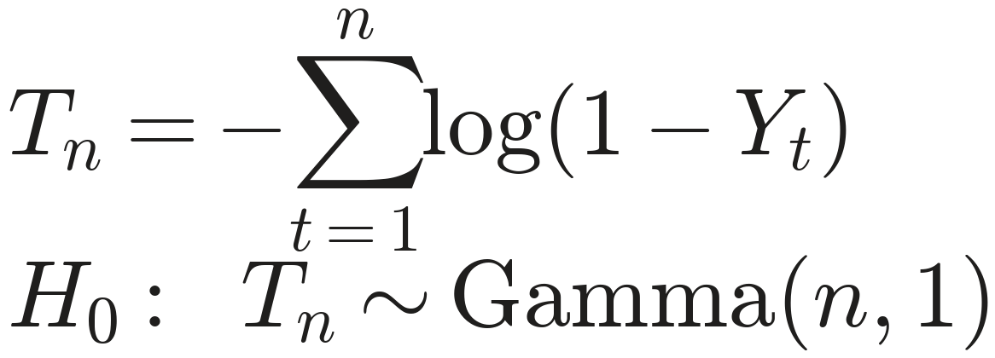
Gumbel-max 水印：检测流程
三种水印方法
1
切分文本，用密钥与前 m 个词重建随机数
2
取当前词对应的随机数作为枢轴量
3
原假设下 Y ~ U(0, 1)，有水印时偏向 1
Li et al. (2025) 引理 3.1
4
求和后与 Gamma(n, 1) 比较，右侧检验
Notes:
检测时用密钥和前 m 个词重建同一串随机数，取当前词对应的那个作为枢轴量 Y。原假设下 Y 服从 U(0,1)；有水印时 Y 偏向 1（Li et al. 2025 引理 3.1）。把 −log(1−Y) 相加，原假设下服从 Gamma(n,1)，做右侧检验。

Slide 8
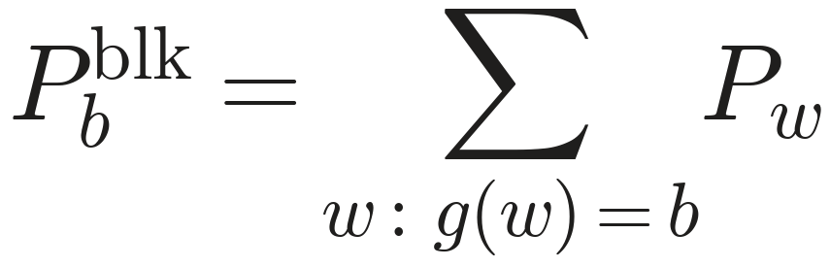
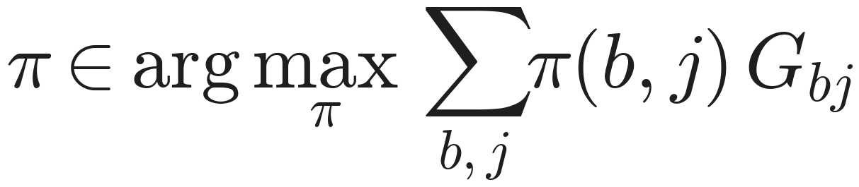
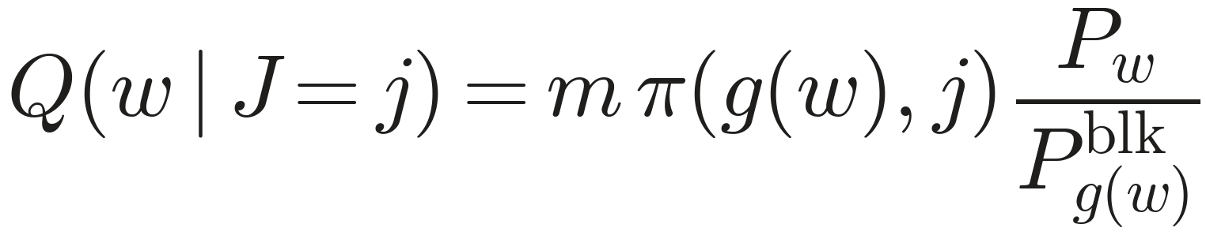
textGrain 水印：生成流程（Li et al., 2026b）
三种水印方法
1
密钥与上下文生成：分组 g、B × m 的 Gumbel 表、列号 J
B 组、m 列；J 在 1 到 m 中均匀抽取
2
按组汇总下一词概率
3
在熵预算下求解最优传输（式 1）
约束：行和为块概率，列和为 1/m，KL 散度不超过 βH(P)
4
按列 J 选组，组内保持原相对概率
Notes:
textGrain 生成一个词分四步：用密钥和上下文生成分组、一张 B 行 m 列的 Gumbel 表和列号 J；按组汇总下一词概率；在熵预算约束下求使 Gumbel 值加权和最大的耦合，即论文式 (1)；看第 J 列选组，组内按原相对概率选词。对 J 平均即恢复原分布，因此无偏。

Slide 9
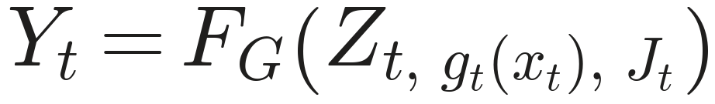
textGrain 水印：检测流程
三种水印方法
1
保留每个上下文窗口的首次出现，重建分组、Gumbel 表与列号
不需要下一词分布、熵预算或耦合
2
取当前词所在组与列号 J 交叉处的值
3
求和统计量与 Gumbel-max 相同
熵预算 β 的含义：KL 散度恰好等于平均损失的采样熵（技术报告 定理 A.4）
技术报告中的 Y 对应本文的 −log(1 − Y)
Notes:
检测时只给每个上下文窗口的首次出现打分，重建分组、Gumbel 表和列号，不需要下一词分布、熵预算或耦合。枢轴量取当前词所在组与列号交叉处的值，原假设下服从 U(0,1)，检验统计量与 Gumbel-max 相同。技术报告证明了 KL 散度恰好等于平均损失的采样熵，所以 β 直接控制保留的随机性。注意报告中的 Y 对应本文的 −log(1−Y)。

Slide 10
三种水印的比较
三种水印方法
 | 红绿 | Gumbel-max | textGrain
无偏性 | 否 | 是 | 是
固定密钥下的多样性 | 保留 | 无，输出确定 | 可调（熵预算 β）
生成代价 | 低 | 低 | 求解 B × m 的最优传输
主要缺点 | 有偏，影响质量 | 重复输出 | 更难检测
Notes:
三种水印的比较。红绿水印有偏；Gumbel-max 无偏但密钥给定后输出确定；textGrain 无偏，并通过熵预算 β 在可检测性与多样性之间调节。代价方面，textGrain 每生成一个词需要求解一个 B 乘 m 的最优传输。最后一行“更难检测”正是本文要研究的问题，后面会给出精确的刻画。

Slide 11
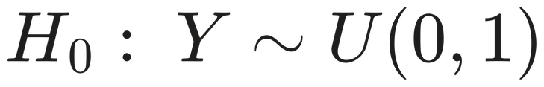
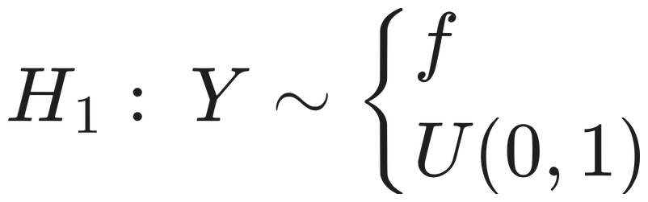
人工修改下的稀疏混合检验
问题设定
式 (3)
基本假设
没有水印：全是噪声
假设 1：P 与 β 由历史决定；分组、Gumbel 表与列号在每个位置独立抽取
假设 2：任意两个不同的词被分入不同组的概率至少为 ϑ
每个打分位置使用新的随机数（渐近分析所需）
概率 ε：这个词没被改
概率 1 − ε：这个词被改了
f：带水印时 Y 的分布，偏向 1
ε 趋于 0：对应大量修改的文本
Notes:
人工修改把一部分带水印的词替换为与密钥无关的词。因此每个打分位置以概率 ε 带水印，否则枢轴量仍为均匀分布，得到式 (3) 的混合备择假设。ε 趋于 0 对应稀疏水印情形。假设 1 规定各随机成分的依赖结构；假设 2 保证分组之后词的不确定性仍然可见，例如独立均匀分到 B 组时 ϑ 等于 1 − 1/B。另外，官方实现只给每个上下文窗口的首次出现打分，为了做渐近分析，本文假设每个打分位置使用新的随机数。

Slide 12
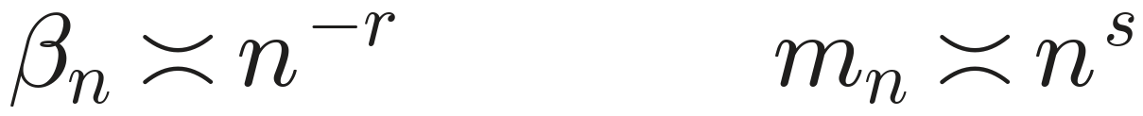
参数化：四个尺度指数
问题设定
修改强度与不确定性
熵预算与列数
p 越大：保留水印的比例越小
q 越大：模型越确定，Δ = 1 − 最大概率越小
r：熵预算的衰减速度
s：Gumbel 表列数的增长速度
检测边界：在 (p, q, r, s) 空间中划分可检与不可检的分界面
Notes:
论文把四个关键量参数化为样本量 n 的幂次：编辑比例 ε 约为 n 的负 p 次方，不确定性 Δ 约为 n 的负 q 次方，熵预算 β 约为 n 的负 r 次方，列数 m 约为 n 的 s 次方。检测边界就是这个参数空间中，可检与不可检区域的分界面。

Slide 13
本文的研究问题
本文目的
01
textGrain 是否比 Gumbel-max 更难检测？
02
原报告的求和检验，能否检出所有理论上可检的情形？
03
编辑比例固定时，第二类错误能以多快的速度下降？
并构造一个无需任何参数、在所有情形下同时最优的检验
Notes:
技术报告提出了求和检验，但没有回答它在人工修改下是否最优。本文回答三个问题：第一，textGrain 是否比 Gumbel-max 更难检测；第二，求和检验能否检出所有理论上可检的情形；第三，编辑比例固定时，第二类错误能以多快的速度下降，求和检验是否达到最优速度。最后构造一个同时最优的检验。

Slide 14
textGrain 是否更难检测？
问题一
Notes:
先回答第一个问题。

Slide 15
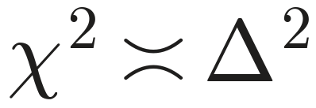
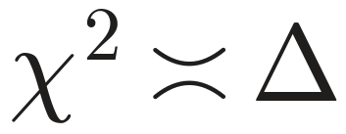
单个位置的信号强度
问题一 · 检测边界
textGrain：熵预算为常数时，单点卡方距离与 Δ 的平方同阶，均值偏移与 Δ 同阶（定理 2.2、注 2.3）
Gumbel-max：单点卡方距离与 Δ 同阶，均值偏移与 Δ log(1/Δ) 同阶（Li et al., 2026a；注 2.3）
textGrain 每个位置的信号更弱（注 2.3）
Notes:
单个位置的信号强度用有水印的得分分布与均匀分布的卡方距离衡量。熵预算为常数时，textGrain 的卡方距离与 Δ 的平方同阶，均值偏移与 Δ 同阶（定理 2.2、注 2.3）；Gumbel-max 的卡方距离与 Δ 同阶，均值偏移与 Δlog(1/Δ) 同阶。所以 textGrain 每个位置的信号更弱。

Slide 16
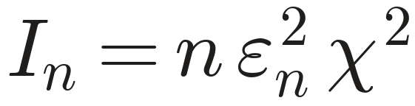
可检的充要条件：信息量趋于无穷
问题一 · 检测边界
信息量趋于无穷：存在一致检验（定理 2.4）
信息量 = 文本长度 × 水印比例的平方 × 单点卡方距离
信息量趋于 0：任何检验都无法区分两个假设（定理 2.4）
水印 | 信息量 | 检测边界
textGrain | n 的 1 − 2p − 2q 次方 | p + q = 1/2（推论 2.5）
Gumbel-max | n 的 1 − 2p − q 次方 | 2p + q = 1（Li et al., 2026a 定理 2）
Notes:
把每个位置的信号乘以水印比例的平方，再乘以文本长度，得到信息量。定理 2.4：信息量趋于无穷时存在一致检验，趋于 0 时任何检验都无法区分。代入幂次参数化，textGrain 的信息量是 n 的 1−2p−2q 次方，边界 p+q=1/2（推论 2.5）；Gumbel-max 是 n 的 1−2p−q 次方，边界 2p+q=1。

Slide 17
检测边界的比较
问题一 · 检测边界
水印 | 检测边界 | 来源
textGrain（固定列数） | p + q = 1/2 | 推论 2.5
Gumbel-max | 2p + q = 1 | Li et al. (2026a) 定理 2
最大耦合红绿水印 | 2p + q = 1 | Xie et al. (2025) 定理 3.5
熵预算随 n 衰减时，边界为 2p + 2q + r = 1（推论 2.5）
只要 q > 0，textGrain 的可检区域严格更小（推论 2.5）
Notes:
三种水印的检测边界：textGrain 为 p+q=1/2，Gumbel-max 与最大耦合红绿水印都是 2p+q=1。如果熵预算也随 n 衰减，边界为 2p+2q+r=1。只要 q 大于 0，textGrain 的可检区域严格更小，即 textGrain 更难检测（推论 2.5）。

Slide 18
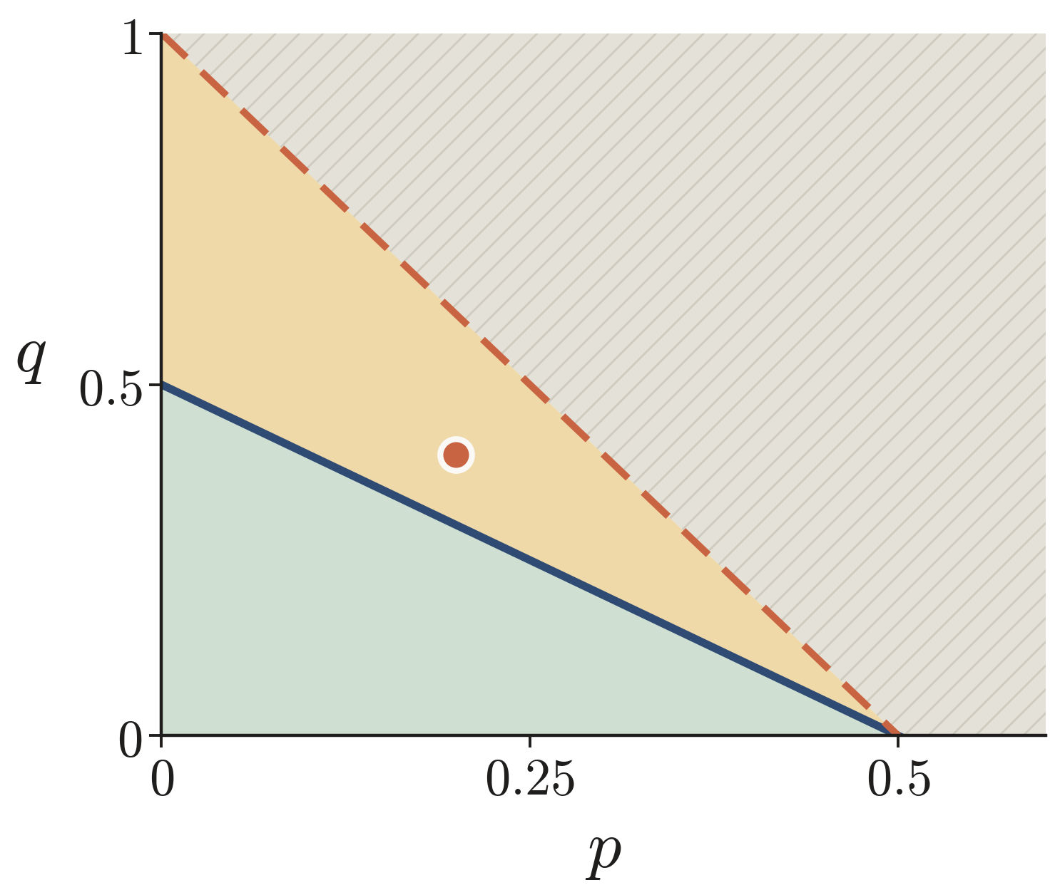
相图（图 1，熵预算为常数）
问题一 · 检测边界
两种水印都可检
仅 Gumbel-max 可检
均不可检
textGrain：p + q = 1/2（推论 2.5）
Gumbel-max：2p + q = 1
例：p = 0.2，q = 0.4
Notes:
相图中深蓝线是 textGrain 的边界，红虚线是 Gumbel-max 的边界。黄色区域内 Gumbel-max 可检而 textGrain 不可检。例如 p=0.2、q=0.4：textGrain 的信息量指数为 1−0.4−0.8=−0.2，不可检；Gumbel-max 为 1−0.4−0.4=0.2，可检。两条线交于 (1/2, 0)：q=0 时 Δ 为常数，两者只差常数倍；q>0 时两条线分开。

Slide 19
更难检测的原因：有限列的构造
问题一 · 检测边界
存在一个同样无偏、熵损失相同的方案，在 textGrain 检不出的设定下仍可检出（例 1、命题 B.1）
块与列之间的互信息不超过 log m（技术报告 定理 A.4）
可检区域缩小源于有限列的构造，而非熵校准本身（例 1）
Notes:
一个自然的猜测是 textGrain 保留了随机性所以更难检。例 1 否定了这一点：作者构造了一个同样无偏、熵损失相同的方案，在 textGrain 检不出的设定下仍可检出（命题 B.1）。因此更难检测源于有限列的构造。技术报告也表明，块与列之间的互信息不超过 log m。

Slide 20
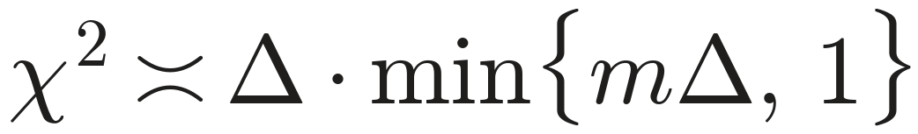
列数增长时的检测边界
问题一 · 检测边界
熵预算充足：边界变为 2p + 2q − min(s, q) = 1（定理 2.8）
列数 m 随 n 增长（m 约为 n 的 s 次方）时的单点信号
列数超过 1/Δ 后不再增益，生成代价随列数增长（注 2.9）
（定理 2.8、注 2.9）
熵预算较弱：边界与列数增长速度无关（定理 2.10）
Notes:
列数随 n 增长时，单点信号约为 Δ 乘 min{mΔ, 1}。熵预算充足时，边界变为 2p+2q−min(s,q)=1（定理 2.8），列数足够多时与 Gumbel-max 相同。列数超过 1/Δ 后不再增益，而生成代价随列数增长（注 2.9）。熵预算较弱时，边界与列数无关（定理 2.10）。

Slide 21
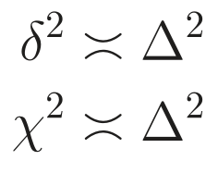
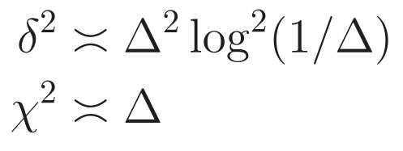
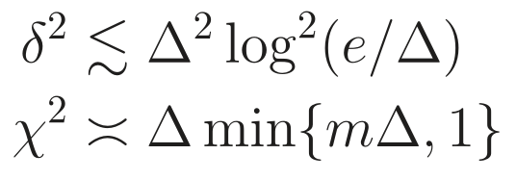
为什么同一个求和检验，时而最优、时而次优？
问题一 → 问题二
求和检验只看得到均值偏移 δ；由柯西–施瓦茨不等式，δ² 至多与 χ² 同阶
求和检验最优 ⟺ 两边同阶
textGrain · 固定列数
Gumbel-max
textGrain · 列数增长、强熵预算
同阶 → 求和检验最优
δ² ≪ χ² → 次优
δ² ≪ χ² → 漏检
信号铺满整个分布，均值就看得到
信号挤在上尾，均值把它稀释了
列数一多，信号集中到更小的尾部
定理 2.2、3.1
注 2.3；Li et al. (2026a) 定理 4
定理 2.8、命题 3.4
求和检验只用一个固定分数：信号铺开时够用，集中到小尾部时会漏（注 3.2）
Notes:
讲完问题一，先停一下，回答一个很自然的疑问：同样是把 −log(1−Y) 加起来，为什么在 Gumbel-max 上次优，在 textGrain 上反而最优？关键在于求和检验只能看到均值偏移 δ，而最优检验能用到的是卡方距离 χ²。由柯西–施瓦茨不等式，δ² 不超过方差乘 χ²，所以求和检验最优，当且仅当这两者同阶。左边，textGrain 固定列数：δ² 和 χ² 都与 Δ² 同阶，信号铺满整个分布，求和检验不吃亏，这就是定理 3.1。中间，Gumbel-max：δ² 约为 Δ² log²(1/Δ)，而 χ² 与 Δ 同阶，前者小得多，信号挤在上尾，被平均稀释了，所以求和检验次优，边界只能到 p+q=1/2。右边，textGrain 列数增长、熵预算充足：χ² 涨到 Δ·min{mΔ,1}，但均值偏移没跟着涨，信号集中到更小的尾部，求和检验就会漏检，这是命题 3.4。一句话：求和检验只用一个固定的分数，信号铺开时够用，集中到小尾部时会漏。这也是为什么后面作者的新检验要在多个尾部水平上扫描。

Slide 22
求和检验能否检出所有可检情形？
问题二
Notes:
第二个问题：原报告的求和检验，能不能检出所有可检的情形？先说答案：不一定，要分情况。

Slide 23
列数固定：求和检验能达到检测边界
问题二 · 求和检验
textGrain · 列数固定
能达到检测边界
定理 3.1
对比：Gumbel-max
达不到，是次优的
Li et al. (2026a) 定理 4
textGrain 默认就是固定列数：默认配置下，原报告的检验就能达到检测边界
Notes:
先看列数固定的情况。结论是能：只要理论上可检，求和检验就能检出（定理 3.1）。这一点和 Gumbel-max 不一样，Gumbel-max 上的求和检验是次优的。而 textGrain 默认用的就是固定列数，所以默认配置下，原报告的检验就能达到检测边界。

Slide 24
列数增长：要看熵预算
问题二 · 求和检验
熵预算较弱
仍能达到检测边界
定理 3.3
熵预算充足
会漏掉一块能检出的区域
命题 3.4
列数增长时，求和检验不一定够用
Notes:
如果让列数随文本长度增长，就要看熵预算了。熵预算较弱时，求和检验仍然能达到边界（定理 3.3）。熵预算充足时就不行了：有一块区域理论上能检出，求和检验却检不出（命题 3.4）。

Slide 25
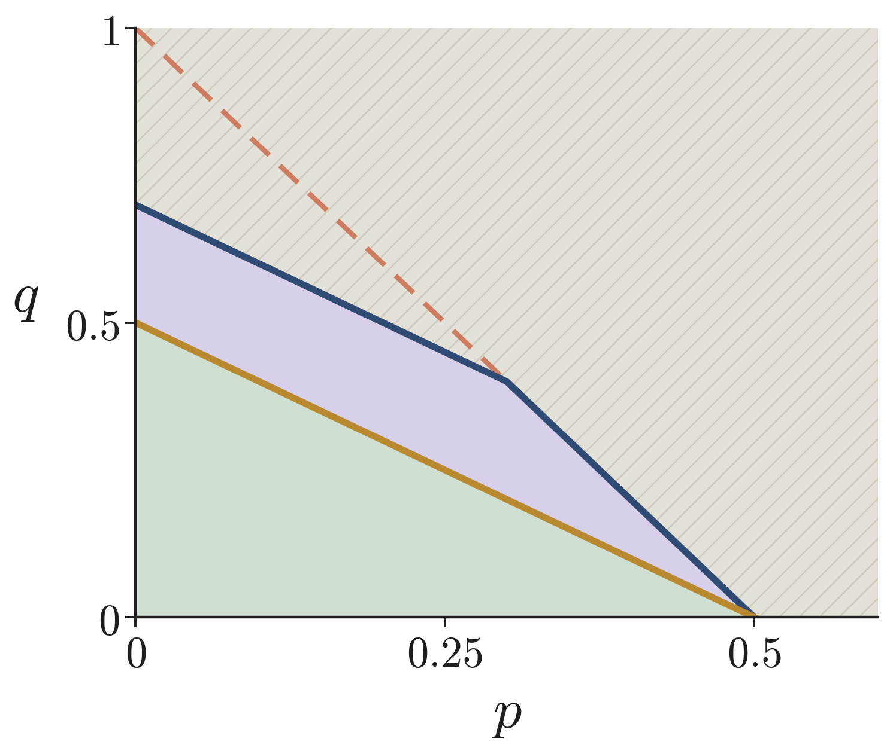
相图（图 2，列数增长、强熵预算）
问题二 · 求和检验
求和检验也能检出
能检出，但求和检验检不出
谁都检不出
求和检验的边界（命题 3.4）
最优边界（定理 2.8）
Gumbel-max 的边界
Notes:
这块区域画出来是这样的。紫色这块，就是“能检出，但求和检验检不出”的地方。图里三条线：金色是求和检验的边界，深蓝是最优边界，红虚线是 Gumbel-max 的边界。求和检验的线在最里面，所以漏掉了中间这块。后面会讲到，作者提出的新检验可以把紫色区域补上。

Slide 26
求和检验的检测边界：小结
问题二 · 求和检验
情形 | 求和检验 | 依据
固定列数 | 达到检测边界 | 定理 3.1
列数增长，弱熵预算 | 达到检测边界 | 定理 3.3
列数增长，强熵预算 | 会漏掉一块可检区域 | 命题 3.4、定理 2.8
一句话：列数固定时放心用求和检验；列数增长且熵预算充足时，它会漏检
Notes:
小结一下：列数固定，能；列数增长、熵预算弱，也能；只有列数增长、熵预算充足时，会漏检。一句话：列数固定时放心用求和检验，列数增长且熵预算充足时，它不够用。

Slide 27
第二类错误能以多快的速度下降？
问题三
Notes:
前面讨论的是检测边界，即能否检出。下面讨论速度。

Slide 28
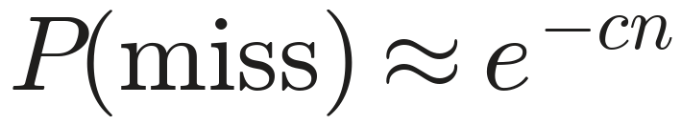
换个角度：错误下降得多快
问题三 · 指数效率
ε 固定，每个位置的参数可以变化（假设 3）
编辑比例 ε 固定时，第二类错误随文本长度指数下降；c 越大，越短的文本就能可靠判定
按最不利的情形衡量效率（定义 4.1）
Notes:
前面讨论编辑比例趋于 0 时能否检出。这里让编辑比例固定，此时错误随文本长度指数下降，下降速率 c 就是效率。由于每个位置的参数可以变化，效率按最不利的情形衡量（假设 3、定义 4.1）。

Slide 29
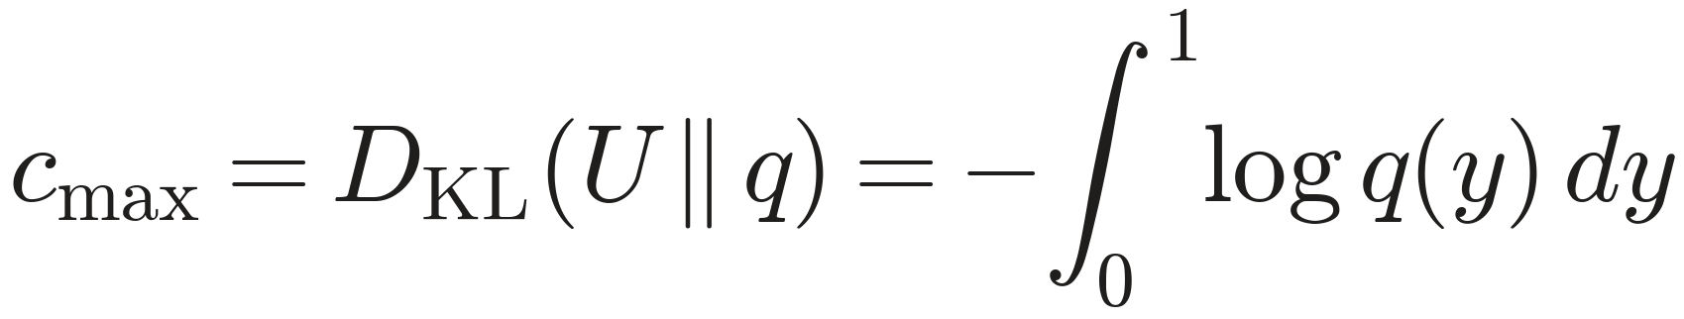
效率的上限
问题三 · 指数效率
任何检验的效率都不超过最不利情形下的 KL 散度（定理 4.2）
列数至少为 2 且 Δ、β 有正下界时，上限严格为正（定理 4.2）
上限可由最不利密度的似然比检验达到，但它需要知道参数类（定理 4.2）
Notes:
定理 4.2：任何检验的效率都不超过最不利情形下均匀分布与得分分布的 KL 散度，这是 Chernoff–Stein 指数。在列数至少为 2、Δ 与 β 有正下界时上限严格为正，并可由最不利密度的似然比检验达到；但该检验需要知道参数类，实际中不可得。这与第一位同学介绍的 Li et al. (2025) 的效率框架一致。

Slide 30
求和检验的效率严格低于上限
问题三 · 指数效率
数值示例（报告人计算）
在任何固定的备择下，求和检验的效率都严格低于上限（命题 4.4）
q(y) = 0.7 + 0.6y
0.0154
适用于所有 textGrain 的混合得分分布（命题 4.4）
效率上限
0.0109
求和检验
Notes:
命题 4.4：在任何固定的备择下，求和检验的效率都严格低于上限，适用于所有 textGrain 的混合得分分布。右侧是我计算的数值示例，不是 textGrain 的真实密度：效率上限约 0.0154，求和检验约 0.0109，达到相同的第二类错误，求和检验约需 1.4 倍的长度。

Slide 31
两种最优性的区别
问题三 · 指数效率
 | 检测边界 | 指数效率
编辑比例 | 趋于 0（稀疏） | 固定
研究的问题 | 错误能否趋于 0 | 第二类错误的衰减速率
依赖 | 信号强度的量级 | 精确常数
求和检验 | 固定列数时最优（定理 3.1） | 始终次优（命题 4.4）
加权多尺度扫描 | 最优（定理 4.6、4.8） | 最优（定理 4.9）
两者并不矛盾：检测边界只看信号的量级，效率上的差距在边界层面看不出来；求和检验的不足都源于只用了一个固定的分数（§4.1–4.2）
Notes:
这里需要区分两种最优性。检测边界考虑编辑比例趋于 0，只关心错误能否趋于 0，只依赖信号强度的量级；指数效率考虑编辑比例固定，关心第二类错误的衰减速率，依赖精确常数。论文指出，这种效率上的差距在检测边界的层面是看不出来的，所以求和检验在边界意义下最优、在效率意义下次优，二者并不矛盾；它的两处不足都源于只用了一个固定的分数。

Slide 32
本文提出的检验：加权多尺度二项扫描（算法 1）
问题三 · 加权多尺度扫描
在一组网格点 u 上，比较 p 值不超过 u 的比例与 u，只看超出的部分（式 10）
网格同时包含很小的尾部水平与越来越密的均匀点（式 8）
一半权重分给 u = 1/2，超过 log(1/α) 即判定有水印（式 9）
Notes:
作者提出的检验：p 值取 1−Y，在一组网格点上比较 p 值不超过 u 的比例与 u，只看超出的部分，用二项分布的似然比衡量，再加对数权重取最大，超过 log(1/α) 即判定有水印。网格同时包含很小的尾部水平和越来越密的均匀点，一半权重分给 u=1/2。

Slide 33
算法 1：检测流程
问题三 · 加权多尺度扫描
1
保留每个上下文窗口的首次出现，共 n 个位置
2
由密钥与上下文重建分组、Gumbel 表与列号
3
计算枢轴量 Y 与 p 值 p = 1 − Y
4
按式 (8)–(9) 构造网格与权重
5
排序，计算各网格点的经验比例与统计量（式 10）
6
统计量超过 log(1/α) 则判定有水印
输入与求和检验相同
排序后计算量 O(n log n)
无需知道 P、β、ε 与耦合
Notes:
算法 1 的流程。前三步与求和检验完全相同：保留每个上下文窗口的首次出现，重建分组、Gumbel 表与列号，计算枢轴量与 p 值。之后只需对 p 值排序，计算网格上的经验比例和统计量，计算量为 O(n log n)。整个过程不需要知道下一词分布、熵预算、编辑比例或传输耦合。

Slide 34
算法 1 的有效性与功效
问题三 · 加权多尺度扫描
任何样本量下，第一类错误不超过 α（定理 4.5）
只要在某个尾部水平上存在超额信号，就能检出（定理 4.5）
不知道该水平的代价仅为 log log n 量级（定理 4.5）
Notes:
定理 4.5：任何样本量、位置间任意依赖下，算法 1 的第一类错误不超过 α。只要在某个网格点上信号有超额尾部质量，第二类错误就有显式上界；不知道是哪个网格点的代价只有 log log n 量级。

Slide 35
算法 1 在所有情形下最优
问题三 · 加权多尺度扫描
情形 | 结论 | 依据
固定列数 | 达到检测边界，无需知道 ε、Δ、β | 定理 4.6
固定列数，整张相图 | 消失水平下一致 | 推论 4.7
列数增长，强熵预算 | 达到 2p + 2q − min(s, q) < 1 全区域 | 定理 4.8(a)
列数增长，弱熵预算 | 达到检测边界 | 定理 4.8(b)
编辑比例固定 | 达到最优指数，无需知道 Θ | 定理 4.9
Notes:
算法 1 的最优性。固定列数时，中位数处的权重保证它在定理 2.4 的充要条件下一致（定理 4.6），并达到整张相图（推论 4.7）。列数增长时，强熵预算下达到全部可检区域，包括求和检验丢失的部分（定理 4.8(a)）；弱熵预算下同样达到边界（定理 4.8(b)）。编辑比例固定时，由于编辑后得分密度单调，网格加密后其尾部概率决定整个密度，因此无需知道参数类就能达到最优指数（定理 4.9）。

Slide 36
三种检验方法的比较
问题三 · 小结
 | 求和检验 | 似然比检验 | 加权多尺度扫描
需要的信息 | 无 | 参数类 Θ | 无
第一类错误 | Gamma(n, 1) 精确校准 | 水平 α | 有限样本不超过 α（定理 4.5）
检测边界 | 固定列数达到（定理 3.1）；列数增长可能丢失（命题 3.4） | — | 所有情形达到（定理 4.6、4.8）
指数效率 | 严格次优（命题 4.4） | 最优（定理 4.2） | 最优（定理 4.9）
计算量 | O(n) | O(n) | O(n log n)
Notes:
三种检验的比较。求和检验简单、无需参数，固定列数时达到检测边界，但列数增长时可能丢失可检区域，且指数效率严格次优。似然比检验指数效率最优，但需要知道参数类，只能作为基准。加权多尺度扫描无需参数，有限样本下控制第一类错误，同时达到所有检测边界与最优指数，代价仅是排序。

Slide 37
主要结论
结论
01
textGrain 的检测边界为 p + q = 1/2，严格小于 Gumbel-max 的 2p + q = 1（推论 2.5）；原因在于有限列的构造（例 1）
02
固定列数时，原报告的求和检验达到检测边界（定理 3.1）
03
列数增长且熵预算充足时，求和检验丢失可检区域（命题 3.4）；其指数效率始终严格次优（命题 4.4）
04
加权多尺度二项扫描无需任何参数，同时达到所有检测边界与最优指数（定理 4.6、4.8、4.9）
Notes:
总结四点。第一，textGrain 的检测边界为 p+q=1/2，严格小于 Gumbel-max 的 2p+q=1，原因在于有限列的构造。第二，固定列数时，原报告的求和检验达到检测边界。第三，列数增长且熵预算充足时，求和检验丢失可检区域；而且在指数效率意义下它始终严格次优。第四，本文提出的加权多尺度二项扫描无需任何参数，同时达到所有检测边界与最优指数。

Slide 38
局限与开放问题
结论
01
证明尚未公开，作者表示将放入扩展版本
02
理论假设每个打分位置使用新的随机数
03
官方实现中重复上下文的情形仍是开放问题
Notes:
局限：论文目前未附证明，作者表示将在扩展版本中给出。理论分析假设每个打分位置使用新的随机数，而官方实现在固定密钥与有限窗口下只有有限种上下文，只给每个上下文窗口的首次出现打分。作者也指出，将这些保证推广到重复上下文仍是开放问题。

Slide 39
谢谢
欢迎提问
Notes:
谢谢大家，欢迎提问。

Slide 40
常见问题
备用
问题 | 回答
证明在哪里？ | 作者尚未公开，将放入扩展版本
为什么假设新随机数？ | 固定密钥与有限窗口只有有限种上下文，无法做渐近分析
Fisher 方法为何不失效？ | 固定列数时均值偏移已达信息量的平方根（注 3.2）
列数增长时求和一定失效？ | 弱熵预算时仍达到边界（定理 3.3）
为什么固定列数时求和检验反而最优？ | 边界缩到了求和检验能达到的 p + q = 1/2，没有改进余地（§3.1）
Gumbel-max 的卡方距离为何与 Δ 同阶？ | Li et al. (2026a) 的结果，本文直接引用
网格里为什么要有很小的 u？ | 信号集中在小尾部时，只有小 u 才看得到它（§4.2）
Notes:
备用问答。

